Slide 1
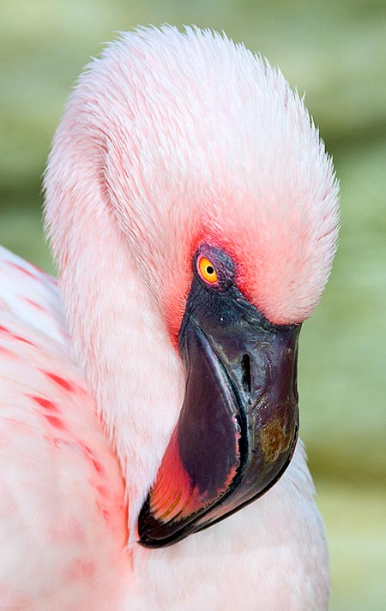
IL FENICOTTERO
Ricerca di Anna Munafò IF
Roma, 14/04/2020

Slide 2
Che tipo di animale è?
Il fenicottero è un uccello diffuso in Europa, Asia e America ma anche nell’India Nord Occidentale.
È una specie tipica Mediterranea anche se è da poco tempo diffusa in Italia.
I fenicotteri amano viaggiare e muoversi.
I tipi di fenicottero
ll fenicottero maggiore o fenicottero rosa vive in alcune zone dell’Africa, dell’Europa e dell’Asia, mentre il fenicottero minore vive in Africa e nell’India nordoccidentale. Nella parte meridionale del Sud America è, invece, diffuso il fenicottero del Cile e sulle Ande in Perù, Bolivia e Argentina vivono invece il fenicottero di James e il fenicottero delle Ande. Infine c’è il fenicottero americano che vive ai Caraibi e sulle isole Galapagos.

Slide 3
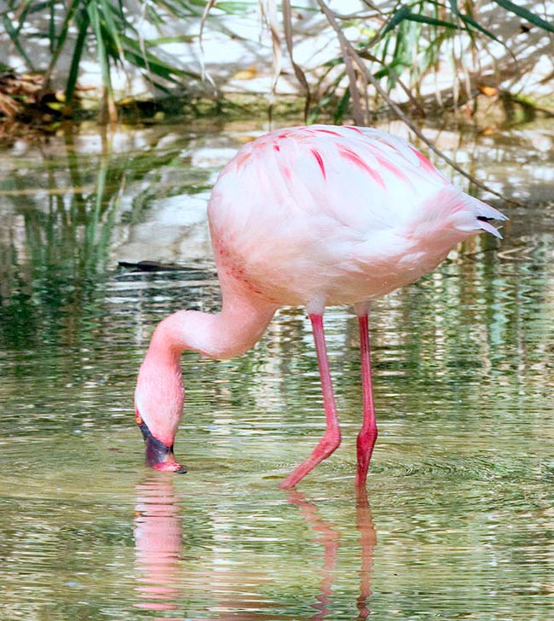
Il cibo dei fenicotteri
Questi uccelli sono considerati onnivori.
Principalmente mangiano piccoli invertebrati come crostacei e molluschi.
Amano alimentarsi anche di granchi e piccoli pesci, di gamberetti di acqua salata e di alghe blu-verdi.
I loro becchi si sono adattati in modo da poter separare fango e limo dal cibo.

Slide 4
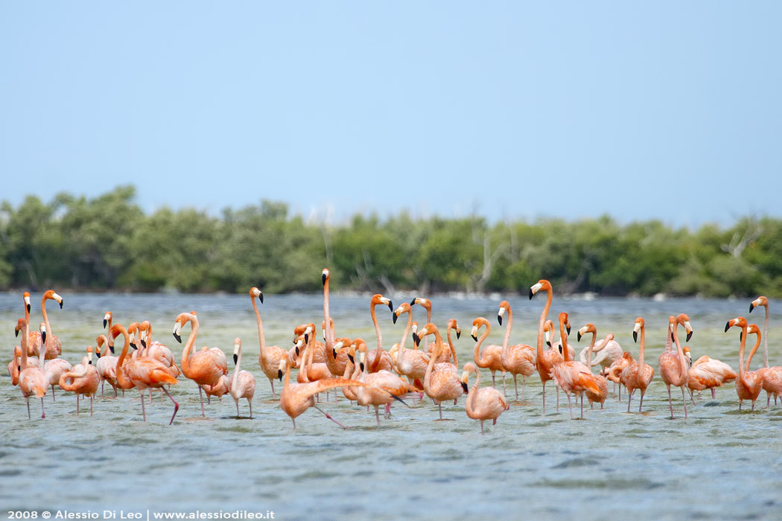
La riproduzione (1/3)
I fenicotteri vivono in colonie ad alta densità. Formano coppie che rimangono insieme per molti anni e cooperano durante tutto il periodo riproduttivo, dalla costruzione del nido fino all'involo dei piccoli.
Il rituale di corteggiamento è svolto da un gruppo di maschi in acque basse; la femmina sceglie fra questi il suo compagno e glielo fa capire con particolari mosse. Dopo la coppia si sposta in acque più alte per accoppiarsi.

Slide 5
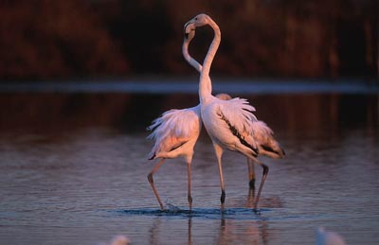
La riproduzione (2/3)
I fenicotteri depongono in tempi diversi a seconda delle regioni in quanto la deposizione delle uova è condizionata da fattori come le piogge, la temperatura e il livello dell’acqua.
La femmina depone un solo uovo l'anno, grande e bianco, che viene incubato da entrambi i genitori per 28-32 giorni. Le cure dei genitori continuano finché il pulcino non si invola, a 65-90 giorni di vita.
Poiché i piccoli nascono vicino ad altri nidi, genitori e figli hanno sviluppato la capacità di riconoscersi attraverso i versi che emettono.
I gruppi di riproduzione sono composti dai 15 ai 50 uccelli.
I fenicotteri formano forti legami di coppia, anche se in colonie più grandi a volte tendono a cambiare compagni, forse perché hanno una scelta più ampia. Le coppie formate, difendono i territori di nidificazione.

Slide 6
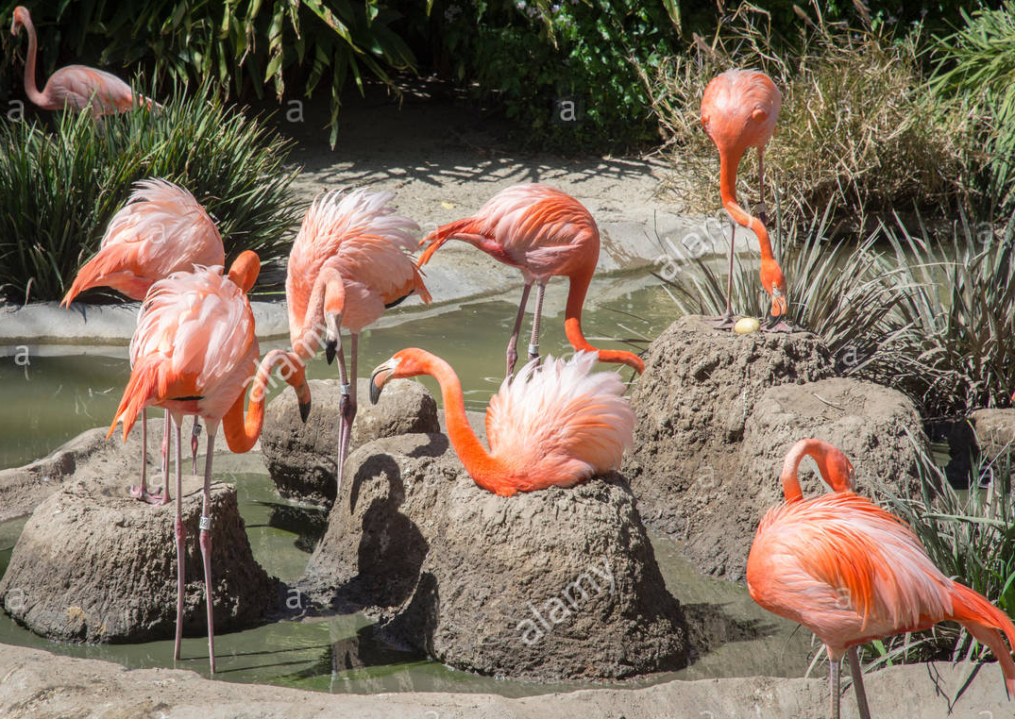
La riproduzione (3/3)
I fenicotteri scelgono dove fare il nido in base a fattori climatici e ambientali.
Il nido è molto semplice ed è costruito nel fango ed è nei nidi che normalmente si riproducono i fenicotteri.

Slide 7
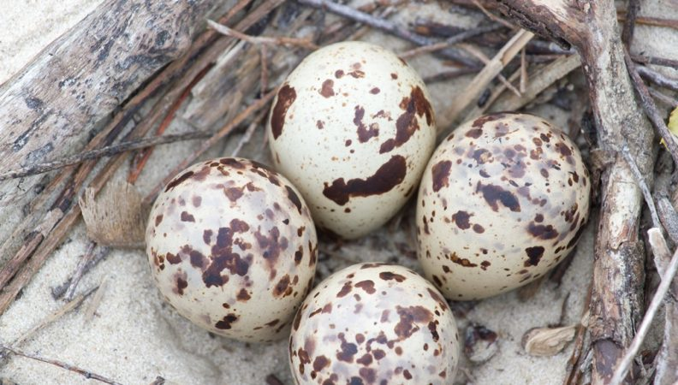
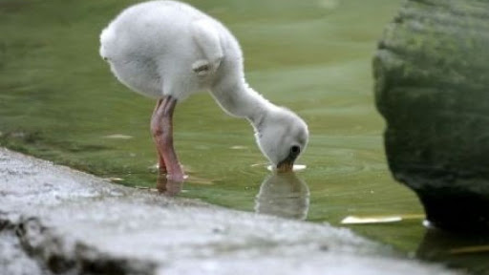
La nascita del fenicottero
Il fenicottero nasce dopo 28 giorni di incubazione e non ha piume rosa, ma bianche, successivamente diventano grigie e infine rosa.
La colorazione rosa viene assunta dai piccoli a circa 3 anni di vita.
I fenicotteri adulti dopo la nascita del figlio lo allattano, tutti e due i genitori nutrono il piccolo con il latte di gozzo.
Il piccolo lascia il nido a circa 7 giorni dalla nascita.

Slide 8
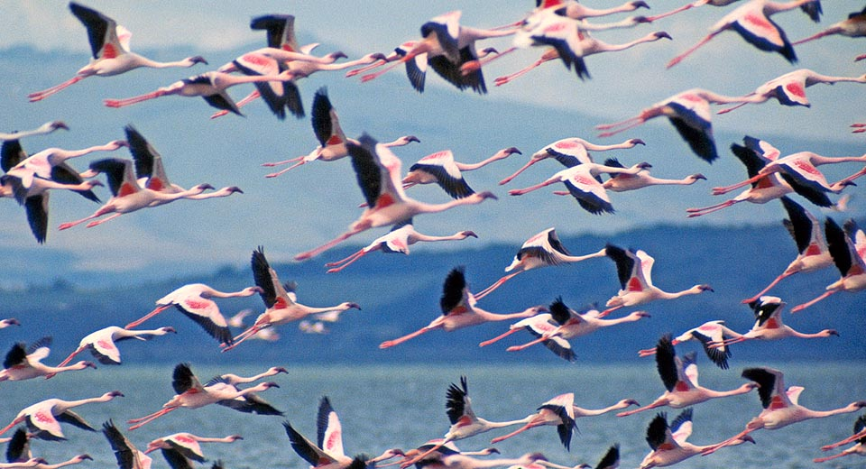
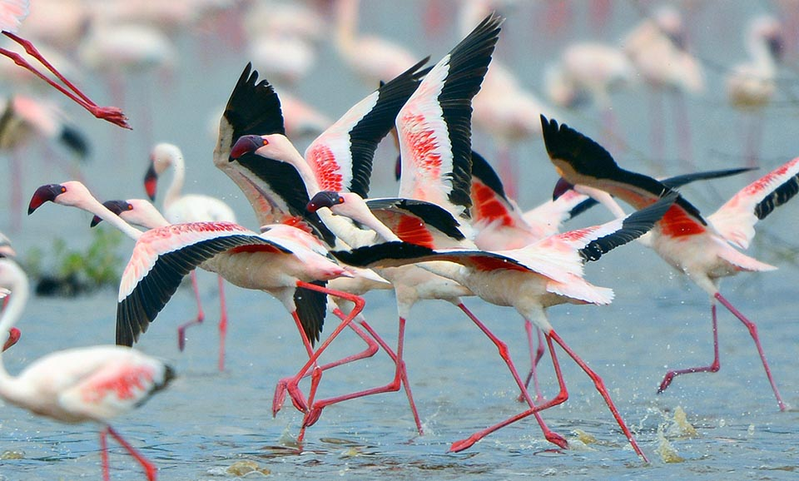
La migrazione
Il fenicottero è un migratore che nel viaggio può arrivare in diversi continenti, dall’Europa dove vive tutto l’anno all’Africa, o anche in Asia.
La migrazione del fenicottero spesso non è regolare, può capitare infatti che una colonia scompaia da un luogo e poi torni a visitarlo anni dopo.

Slide 9
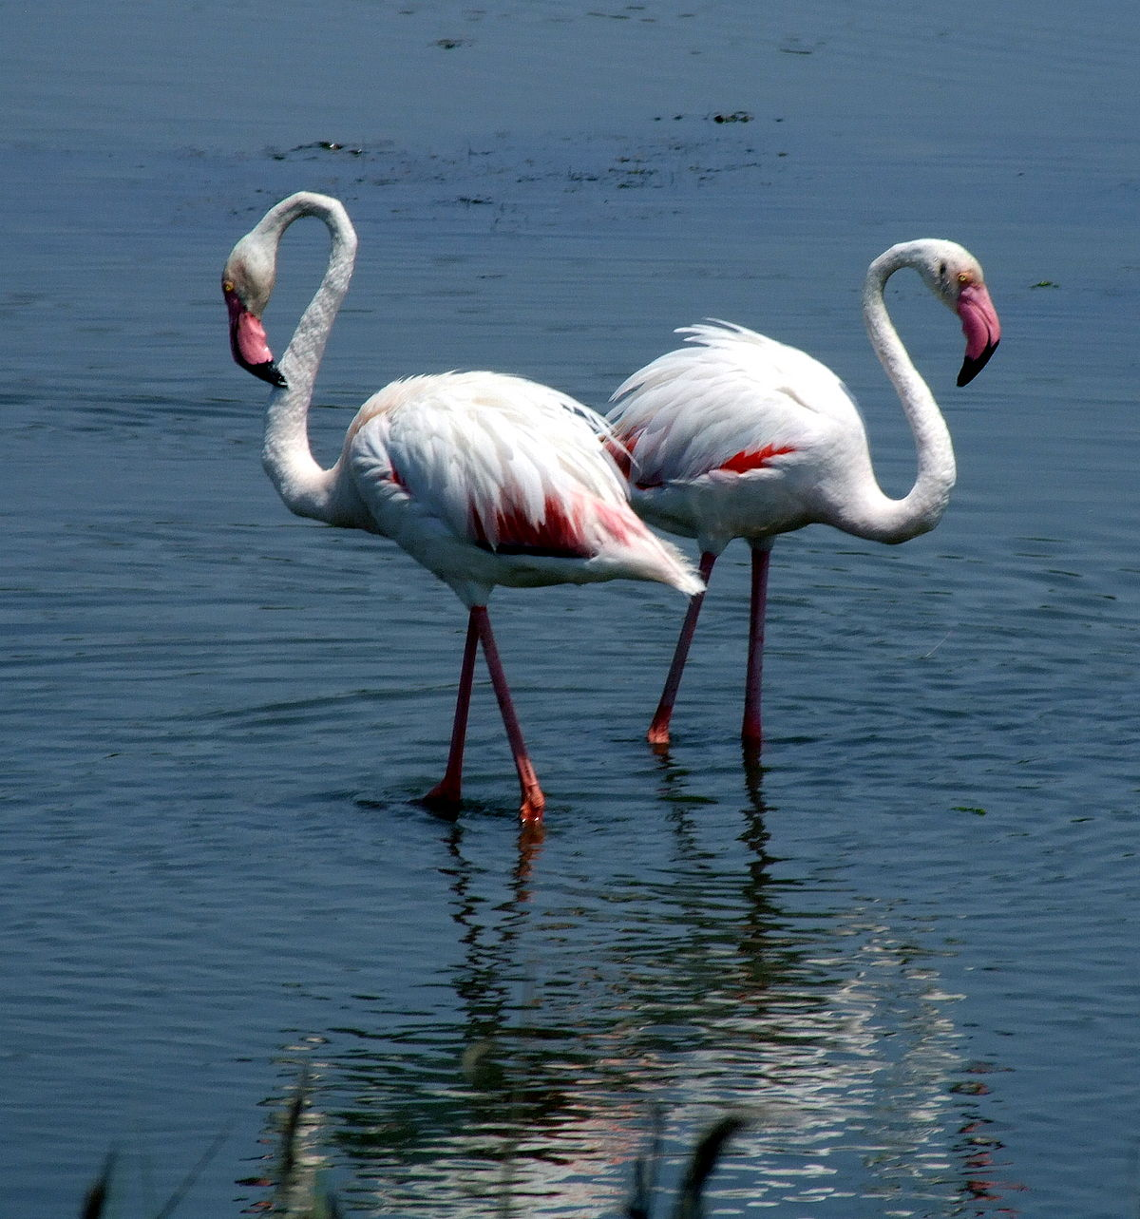
Il fenicottero minore
Vive in acque poco profonde principalmente nei pressi di laghi e lagune;
Si nutre di alghe, molluschi e crostacei, che gli danno il colore rosa;
Depone solitamente 1 uovo e l’incubazione dura all’incirca 28 giorni;
È noto come il più piccolo e il più numeroso fra tutti i tipi di fenicottero.

Slide 10
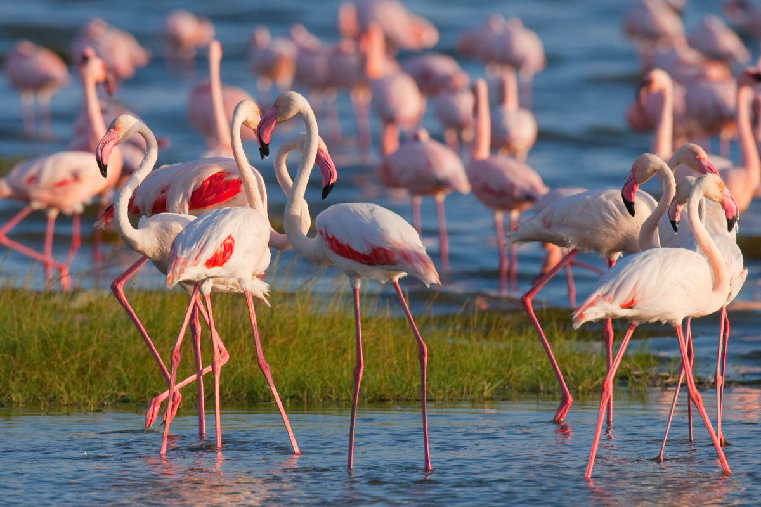
Il fenicottero rosa o maggiore (1/2)
I suoi habitat preferiti sono gli estuari, le saline e le coste, dove trova le condizioni per fare nidi e nutrirsi.
Pesa da 2,1 a 4,1 kg circa, apre le ali fino a 1,5 m e in piedi, con il collo disteso, raggiunge 1,2 m di altezza.
I maschi sono un po’ più grandi delle femmine.
Questi fenicotteri hanno il piumaggio di colore rosa perché mangiano il crostaceo artemia salina.
Nei giovani il piumaggio è inizialmente grigio e diventa rosa solo dopo i 3 anni.

Slide 11
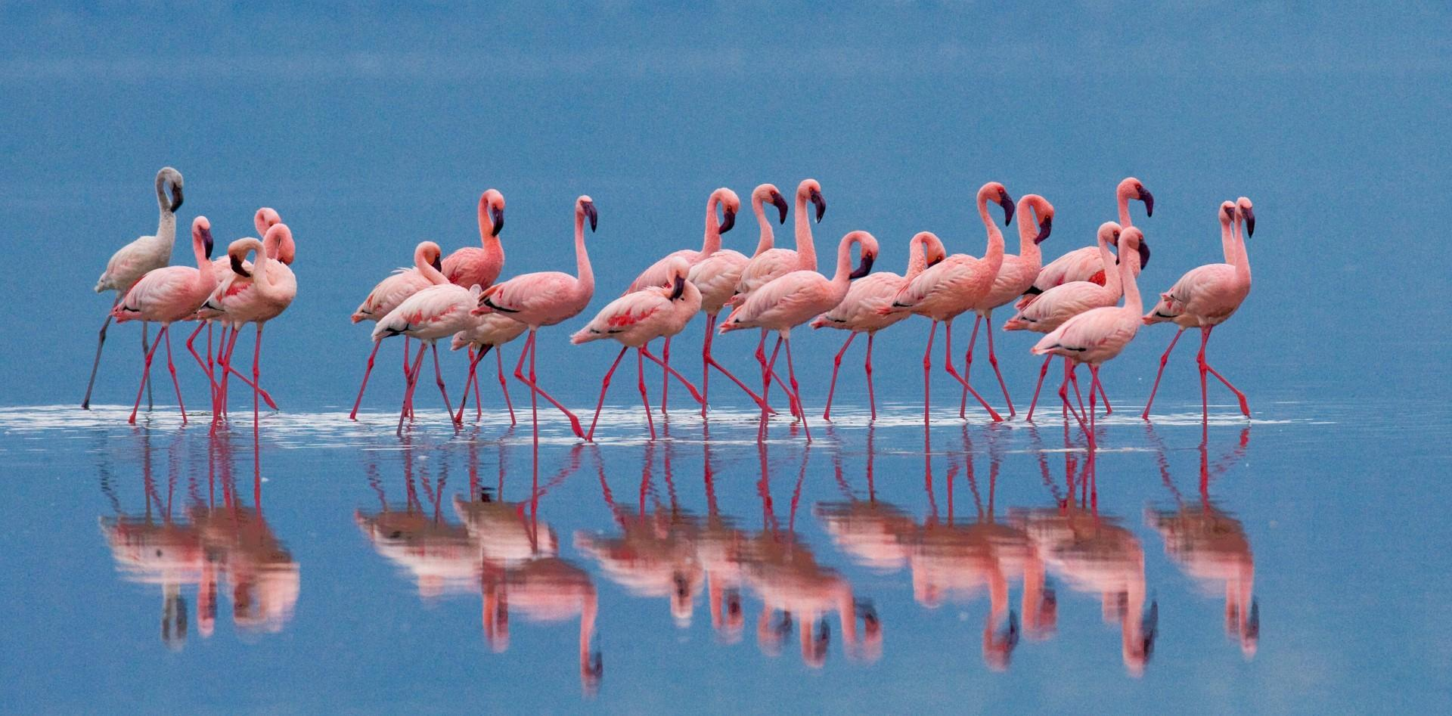
Il fenicottero rosa o maggiore (2/2)
I fenicotteri rosa sono uccelli molto sociali: vivono in colonie di migliaia di esemplari. Queste grandi colonie servono ai fenicotteri per tre scopi:
evitare i predatori;
assumere cibo;
utilizzare i nidi in modo efficiente.

Slide 12
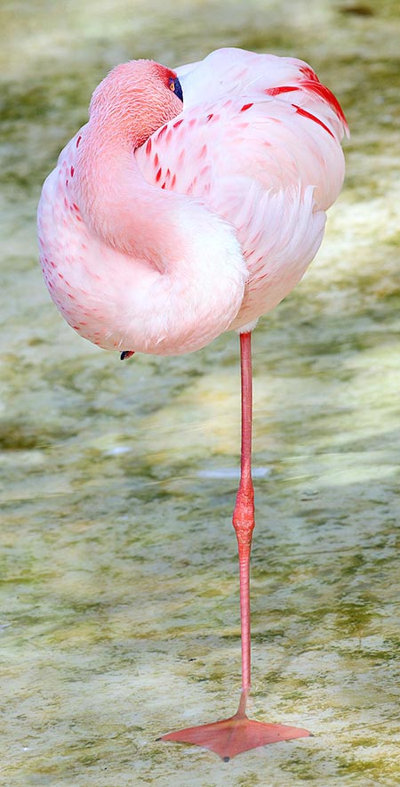
Curiosità
Riesce a stare in piedi su una gamba sola: sembra che lo faccia per non disperdere calore quando si trova con le zampe nell'acqua.
Non ha praticamente predatori e vive a lungo, arrivando mediamente a 25 anni di età.
Il suo stato di salute può essere distinto dalla colorazione variopinta del suo piumaggio. Un fenicottero adulto dal piumaggio bianco o pallido risulta malato o denutrito, scartato anche per il rituale dell’accoppiamento.
L’evoluzione dei fenicotteri è avvenuta in tutta probabilità 50 milioni di anni fa, mentre il ritrovamento dei fossili lascia supporre che i fenicotteri derivino dalla specie dei primitivi caradriformi.
Il fenicottero più antico è di origine francese ed è denominato Phoenicopterus croizeti.

